Slide 1


Кому какой indoor?
Стратегия выбора формата
Ася Чуркина
Директор по продажам, Ingroup Media
Эффективные визуальные коммуникации, 2025

Slide 2
Для кого актуальна indoor-реклама?
1
Крупные цифровые экосистемы
2
Финансовый сектор (банки, финтех)
3
Телеком
4
Ритейл
Стриминговые сервисы и онлайн-развлечения (IVI, Wink, OKKO, Kion, Premier; Яндекс.Музыка, VK Музыка)
5
6
HoReCa
7
Авто / Mobility (каршеринг, Авито Авто, Сбер Авто)
8
Недвижимость (Циан, Авито Недвижимость)
9
Фарма и здоровье (аптечные сети, лаборатории)
10
Образование (EdTech)

Slide 3
Основные площадки
Рестораны
*Аудитория: "захваченная", с высоким временем контакта, таргетирование по доходу
Фитнес-клубы
*Аудитория: сфокусированная на здоровье, таргетирование по доходу
Бизнес-центры
*Аудитория: деловая, платежеспособная, B2B и B2C.
Торгово-развлекательные центры
*Для дополнительной частоты на широкую ЦА
Жилые дома
*Аудитория: локальная, постоянная, в расслабленном состоянии "у порога".
МФЦ
*Аудитория: вынужденная, с временем ожидания.
Учебные заведения
*Для ЦА «молодежь»
ПВЗ
*Аудитория: активные онлайн-покупатели, уже совершившие целевое действие, в моменте получения товара.

Slide 4
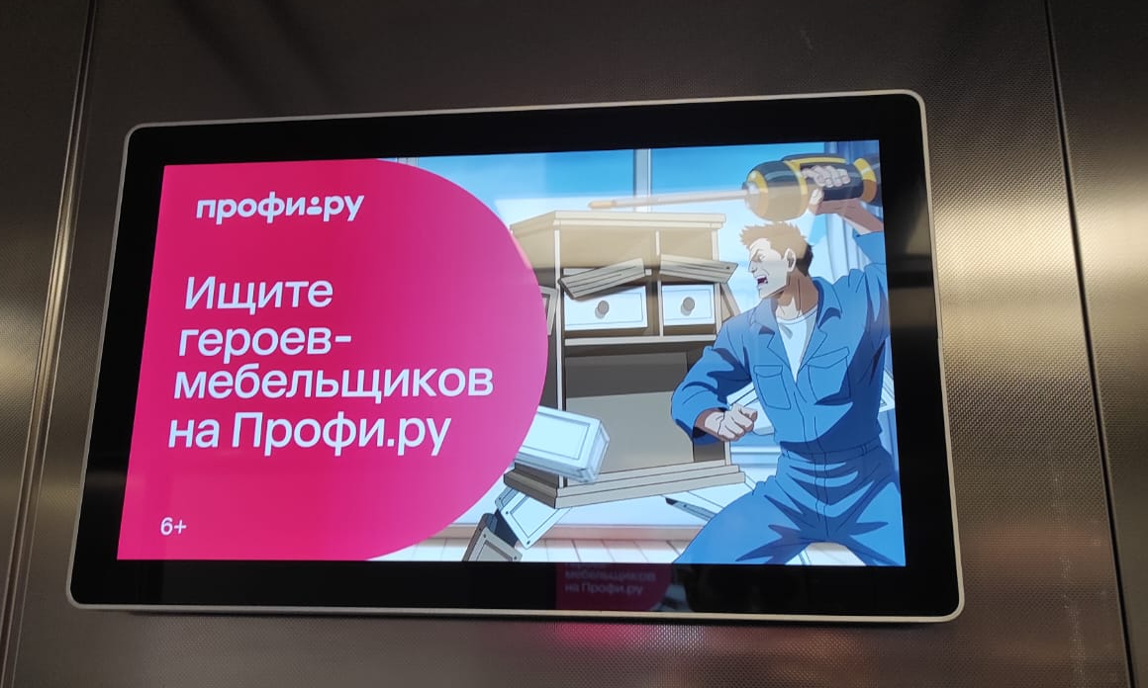
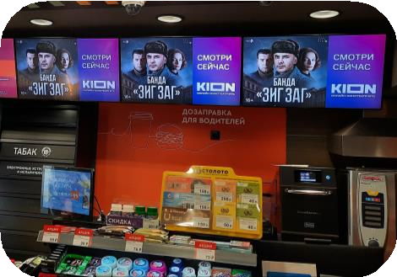
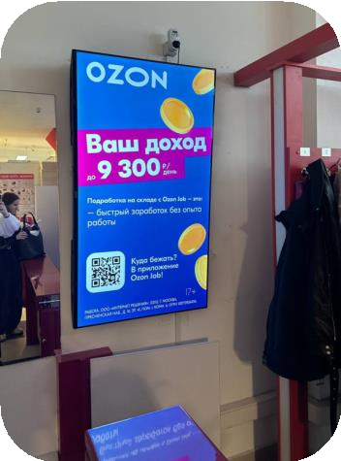
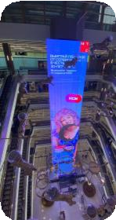
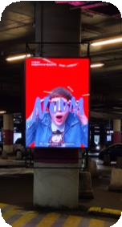
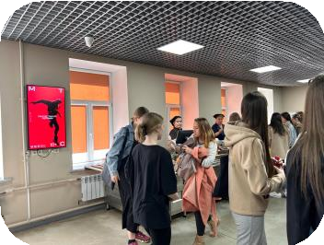
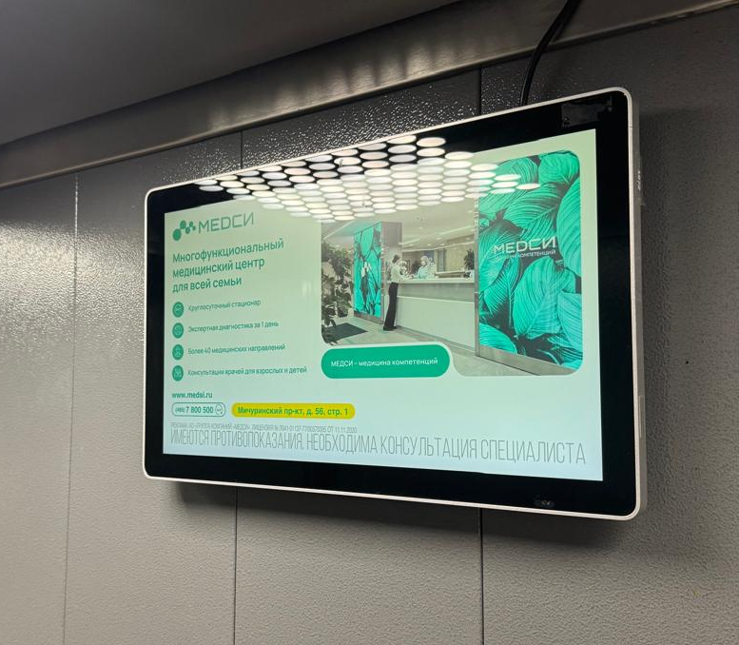
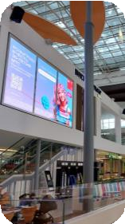
Доступные форматы для выстраивания диалога с потребителем indoor-рекламы: Digital-экраны (DOOH) Видеостены, экраны в лифтах, на эскалаторах, 3D-кубы, пилоны. Динамичный и современный формат. Статичные постеры и билборды На стенах, колоннах, дверях. Фундамент узнаваемости. Навигация и брендирование Указатели, стикеры на полу, оформление стоек. Полезный и ненавязчивый контакт. Интерактивные и сенсорные киоски Для вовлечения и сбора данных. Реклама в зонах ожидания: На мониторах в МФЦ

Slide 5
Почему в indoor нужен отдельный креатив
Время контакта — 10–30 секунд
Сложные ТВ-кадры не успевают считаться
Нет звука
Все сообщения должны быть читаемы и понятны визуально
По-другому выстроена динамика
Нужны крупные планы, простая композиция, минимальный текст

Slide 6
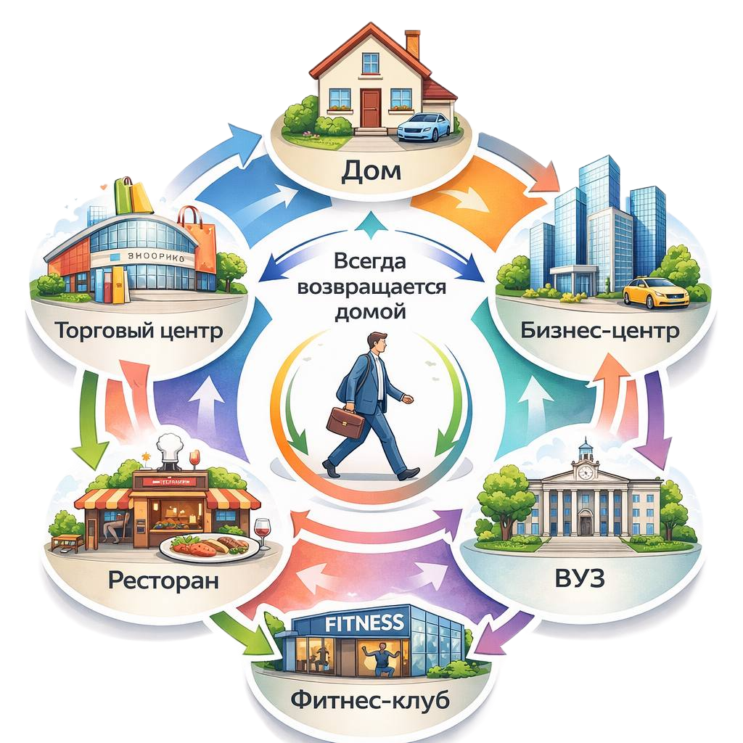
Движение потребителя indoor-рекламы

Slide 7

Digital-экраны в лифтах жилых домов
100% вовлечение
Лифт - это пространство вынужденного ожидания и концентрации.
Взгляд невольно ищет, на чем зацепиться.
Непрерывный цикл высокочастотных контактов
Жители дома видят экран минимум 2-4 раза в день (выходя из дома и возвращаясь). Это создает беспрецедентную частоту контактов,
которая работает на узнаваемость и доверие.

Slide 8
Спасибо за внимание!

